Slide 1
模拟与数字电路 Analog and Digital Circuits
25_三极管（2）
（模电P152-162）

Slide 2
内容提纲
三极管的结构类型
三极管的工作原理
三极管的特性曲线
三极管的主要参数
Notes:
2

Slide 3
三极管分类
按结构分类：
NPN
双极结型三极管
PNP
增强型
N沟道
耗尽型
MOS型
增强型
P沟道
场效应三极管
耗尽型
N沟道
结型
P沟道
Notes:
The transistor is considered by many to be one of the greatest inventions of the twentieth century. It is the fundamental building block of modern electronic devices, and is ubiquitous in modern electronic systems. Today, some transistors are packaged individually, but many more are found embedded in integrated circuits. Although several companies each produce over a billion individually packaged (known as discrete) transistors every year,[10] the vast majority of transistors now produced are in integrated circuits (often shortened to IC, microchips or simply chips), along with diodes, resistors, capacitors and other electronic components, to produce complete electronic circuits. A logic gate consists of up to about twenty transistors whereas an advanced microprocessor, as of 2011, can use as many as 3 billion transistors (MOSFETs).
The essential usefulness of a transistor comes from its ability to use a small signal applied between one pair of its terminals to control a much larger signal at another pair of terminals. A transistor can control its output in proportion to the input signal; that is, it can act as an amplifier. Alternatively, the transistor can be used to turn current on or off in a circuit as an electrically controlled switch.
Transistors are categorized by:
Semiconductor material: germanium, silicon, gallium arsenide, silicon carbide, etc.
Structure: BJT, JFET, IGFET (MOSFET), IGBT, "other types"
Polarity: NPN, PNP (BJTs); N-channel, P-channel (FETs)
Maximum power rating: low, medium, high
Maximum operating frequency: low, medium, high, radio frequency (RF), microwave (The maximum effective frequency of a transistor is denoted by the term fT, an abbreviation for "frequency of transition". The frequency of transition is the frequency at which the transistor yields unity gain).
Application: switch, general purpose, audio, high voltage, super-beta, matched pair
Physical packaging: through hole metal, through hole plastic, surface mount, ball grid array, power modules
Amplification factor hfe (transistor beta)[14]
Thus, a particular transistor may be described as silicon, surface mount, BJT, NPN, low power, high frequency switch.

Slide 4
双极结型三极管
内部结构特点
发射区掺杂浓度很高
基区很薄且掺杂浓度很低
集电区面积很大
Bipolar Junction Transistor，BJT
发射区
e
b
c
发
射
结
基
区
N
P
c
c
集电区
N
集
电
结
b
b
e
e
e: 发射极 (emitter) b: 基极 (base)
c: 集电极 (collector)
NPN
PNP
电路符号
NPN截面图
Notes:
具有电流放大作用的三极管，其内部结构的特点是：
① 发射区的掺杂溶度远高于基区和集电区的掺杂溶度；
③ 基区掺杂浓度最低且很薄；
② 集电结的面积比发射结的面积大。
这种结构上的特点是三极管具有放大作用的基础与内部条件。
三极管工作时发射结加正向电压，集电结加反向电压称为具有放大用的外部条件。
因此，在应用时，集电极（c）和发射极（e）是不能随意互换的。

Slide 5
BJT放大原理
放大的本质
利用小的基极电流，控制大的发射极和集电极电流
I_{E}
I_{C}
N
P
N
I_{C} =βI_{B} ，(β>> 1)
e
c
I_{B}
b
I_{E} = (1+β) I_{B}
R_{B}
R_{C}
V_{BB}
V_{CC}
放大的条件
内部条件：内部独特的结构
外部条件：发射结正偏，集电结反偏
Notes:
参见模电 P160-161
发射区多子电子向基区扩散形成电流IEN，在基区被复合的电子形成电流IBN，余下电子向集电区漂移形成电流ICN。
基区多子空穴向发射区扩散形成电流IEP。集电结区两侧少子形成漂移电流ICBO。
α为电流放大系数。它仅与管子的结构尺寸和掺杂浓度有关，与外加电压无关。一般α = 0.9～0.99。
β是另一个电流放大系数。同样，它仅与管子的结构尺寸和掺杂浓度有关，与外加电压无关。一般β >>1。

Slide 6
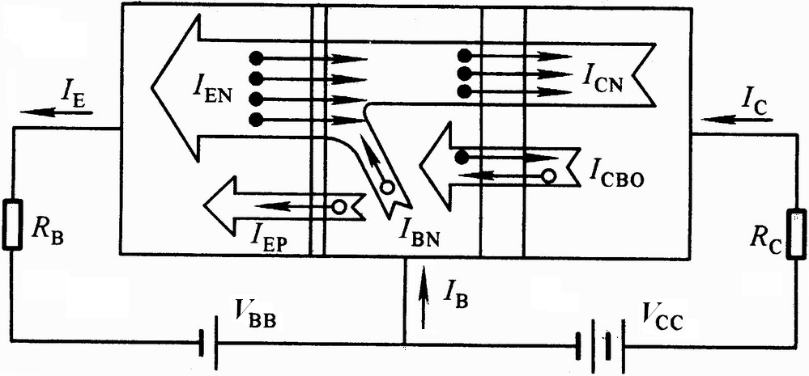
BJT电流分配关系（NPN）
发射区多子电子向基区扩散形成电流IEN
在基区被复合的电子形成电流IBN
余下电子向集电区漂移形成电流ICN
基区多子空穴向发射区扩散形成电流IEP
集电结两侧少子形成漂移电流ICBO
Notes:
发射区向基区注入载流子；
基区传输和控制载流子；
集电区收集载流子．

Slide 7
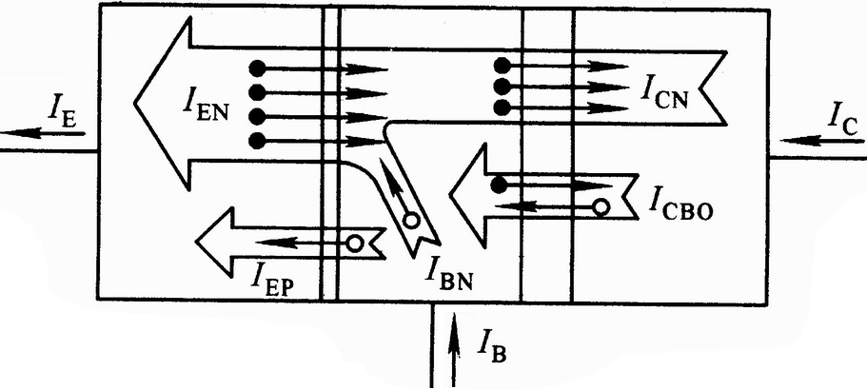
BJT电流分配关系 (续)
得：
一般 I_{CBO} , I_{CEO}很小，所以有
α、β：电流放大系数，与管子结构尺寸和掺杂浓度有关，
α<1 (接近1,一般在0.98以上)，β>>1
Notes:
ICBO：集电极—基极间反向饱和电流，为发射极开路时，集电结反向饱和电流。
ICEO：集电极—发射极间反向饱和电流，又称为集-射间穿透电流，是基极开路时集电结反向饱和电流。
α ， β为电流放大系数，只与管子结构尺寸和掺杂浓度有关，与外加电压无关。
一般情况 α =0.9～0.995， β =20～200。
α称共基极电流放大系数, α是小于1且接近于1的值。
β称为共发射极电流放大系数。
推导过程：I_C= I_CN+I_CBO = alfa * I_EN + I_CBO = alfa *(I_E-I_EP) + I_CBO ->(I_EP很小） alfa * I_E + I_CBO ->(I_CBO很小) alfa * IE； 即 I_C ~= alfa * I_E
由于I_E= I_C + I_B
因此：I_C/alfa = I_C + I_B
得到(1/alfa -1) * I_C = I_B
整理得到 I_C = I_B /(1/alfa -1) = alfa/(1-alfa)*I_B = beta * I_B; 即I_C = beta* I_B
所以 I_E=I_C+I_B=beta*I_B + I_B = (1+beta) * I_B
！! alfa和模电书P162定义不同，但如果忽略比较小的漂移少子造成的电流则一致。

Slide 8

来个简明漫画版

Slide 9
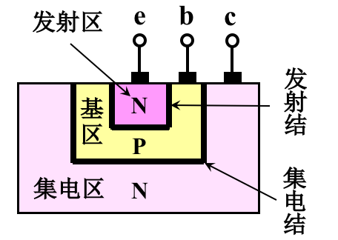
NPN三极管
+ + + + + + +
Emitter (e)：发射极，掺杂浓度高
e
. . . . . . .
e
+ + + + + + +
. . . . . . .
+ + + + + + +
发射极的多子电子
将是导电的主力军！
. . . . . . .
b
+ + + + + + +
. . . . . . .
+ + + + + + +
+ + + + + + +
+ + + + + + +
b-e PN结
c
- - - -
b
- - - -
- - - -
- - - -
Base (b)：基极，很窄，
掺杂度普通
。 。 。 。
- - - -
。 。 。 。
- - - -
。 。 。 。
- - - -
- - - -
- - - -
- - - -
b-c PN结
+ + + +
c
+ + + +
+ + + +
. . . .
+ + + +
. . . .
+ + + +
. . . .
+ + + +
Collector(c)：集电极，掺杂度普通

Slide 10
NPN三极管
+ + + + + + +
I_{e}
. . . . . . .
e
+ + + + + + +
一个发射极电子的选择
. . . . . . .
+ + + + + + +
. . . . . . .
+ + + + + + +
. . . . . . .
V_{BE}< V_{T} :
发射极都是电子，好挤啊，好想去基极啊，
但是b-e结好宽，外加电场也太小，没人帮我，我跳不过去啊 ☹
I_{b}≈0
+ + + + + + +
+ + + + + + +
+ + + + + + +
- - - -
E
b
- - - -
- - - -
- - - -
。 。 。 。
I_{b}
- - - -
。 。 。 。
- - - -
。 。 。 。
- - - -
- - - -
- - - -
- - - -
+ + + +
c
E
+ + + +
+ + + +
. . . .
+ + + +
. . . .
+ + + +
. . . .
+ + + +
I_{c}

Slide 11
NPN三极管
+ + + + + + +
I_{e}
. . . . . . .
e
+ + + + + + +
一个发射极电子的选择
. . . . . . .
+ + + + + + +
. . . . . . .
+ + + + + + +
. . . . . . .
V_{BE}< V_{T} :
发射极都是电子，好挤啊，好想去基极啊，
但是b-e结好宽，外加电场也太小，没人帮我，我跳不过去啊 ☹
I_{b}≈0
V_{BE} > V_{T} :
外加电场增加啦！b-e结也变窄啦！可以去基区啦！☺
+ + + + + + +
+ + + + + + +
+ + + + + + +
- - - -
E
b
- - - -
- - - -
。 。 。 。
- - - -
。 。 。 。
I_{b}
- - - -
。 。 。 。
- - - -
。 。 。 。
- - - -
- - - -
- - - -
- - - -
+ + + +
c
E
+ + + +
+ + + +
. . . .
+ + + +
. . . .
+ + + +
. . . .
+ + + +
I_{c}

Slide 12
NPN三极管
+ + + + + + +
I_{e}
. . . . . . .
e
+ + + + + + +
一个发射极电子的选择
. . . . . . .
+ + + + + + +
. . . . . . .
+ + + + + + +
. . . . . . .
V_{BE}< V_{T} :
发射极都是电子，好挤啊，好想去基极啊，
但是b-e结好宽，外加电场也太小，没人帮我，我跳不过去啊 ☹
I_{b}≈0
V_{BE} > V_{T} :
外加电场增加啦！b-e结也变窄啦！可以去基区啦！☺
I_{b}>0
V_{BE}继续增加：
外加电场又大啦！兄弟们，都跟我上！☺
I_{b}增加
+ + + + + + +
. . . . . . .
E
+ + + + + + +
+ + + + + + +
- - - -
b
- - - -
- - - -
。 。 。 。
- - - -
。 。 。 。
I_{b}
- - - -
。 。 。 。
- - - -
。 。 。 。
- - - -
- - - -
。 。 。 。
- - - -
- - - -
E
+ + + +
c
+ + + +
. . . .
+ + + +
. . . .
+ + + +
. . . .
+ + + +
. . . .
+ + + +
I_{c}

Slide 13
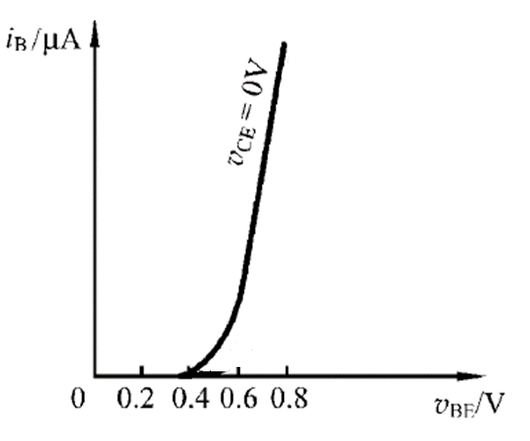
NPN三极管
+ + + + + + +
I_{e}
. . . . . . .
e
+ + + + + + +
一个发射极电子的选择
. . . . . . .
+ + + + + + +
. . . . . . .
V_{BE} > V_{T} :
下一步去哪里呢？
b-c外加电场不欢迎我们过去，算了，从基极走吧! :P
+ + + + + + +
. . . . . . .
+ + + + + + +
. . . . . . .
E
+ + + + + + +
+ + + + + + +
- - - -
b
- - - -
- - - -
。 。 。 。
输入特性:
类似二极管
- - - -
。 。 。 。
I_{b}
- - - -
。 。 。 。
- - - -
。 。 。 。
- - - -
- - - -
。 。 。 。
- - - -
- - - -
E
+ + + +
c
+ + + +
. . . .
+ + + +
. . . .
+ + + +
. . . .
V_{BE}< V_{T}
截止
V_{BE}> V_{T}
导通，I_{B}受V_{BE}控制
+ + + +
. . . .
+ + + +
I_{c}

Slide 14
NPN三极管
+ + + + + + +
I_{e}
. . . . . . .
e
+ + + + + + +
一个发射极电子的选择
. . . . . . .
+ + + + + + +
. . . . . . .
V_{BE} > V_{T} :
下一步去哪里呢？
b-c外加电场不欢迎我们过去，算了，从基极走吧! :P
V_{CE} > V_{T’} :
咦？b-c外加电场减弱了？不跟你们挤基极了，我要去集电极啦！☺
I_{c} > 0
+ + + + + + +
. . . . . . .
+ + + + + + +
. . . . . . .
E
+ + + + + + +
+ + + + + + +
- - - -
b
- - - -
- - - -
。 。 。 。
- - - -
。 。 。 。
I_{b}
- - - -
。 。 。 。
- - - -
。 。 。 。
- - - -
- - - -
。 。 。 。
- - - -
- - - -
E
+ + + +
c
+ + + +
. . . .
+ + + +
. . . .
+ + + +
. . . .
+ + + +
. . . .
+ + + +
I_{c}

Slide 15
NPN三极管
+ + + + + + +
I_{e}
. . . . . . .
e
+ + + + + + +
一个发射极电子的选择
. . . . . . .
+ + + + + + +
. . . . . . .
V_{BE} > V_{T} :
下一步去哪里呢？
b-c外加电场不欢迎我们过去，算了，从基极走吧! :P
V_{CE} > V_{T’} :
咦？b-c外加电场减弱了？不跟你们挤基极了，我要去集电极啦！☺
I_{c} > 0
V_{CE} 继续增加 :
风向变啦！b-c外加电场集电极大大地欢迎我们呢！兄弟们上！☺
I_{b}减小，I_{c}增加
+ + + + + + +
. . . . . . .
+ + + + + + +
. . . . . . .
E
+ + + + + + +
+ + + + + + +
- - - -
b
- - - -
- - - -
。 。 。 。
- - - -
。 。 。 。
I_{b}
- - - -
。 。 。 。
- - - -
。 。 。 。
- - - -
- - - -
- - - -
- - - -
E
+ + + +
c
+ + + +
+ + + +
. . . .
+ + + +
. . . .
+ + + +
. . . .
+ + + +
I_{c}

Slide 16
NPN三极管
+ + + + + + +
I_{e}
. . . . . . .
e
+ + + + + + +
一个发射极电子的选择
. . . . . . .
+ + + + + + +
. . . . . . .
V_{BE} > V_{T} :
下一步去哪里呢？
虽然b-c结好窄，但是b-c外加电场不欢迎我们过去，算了，从基极走吧! :P
V_{CE} > V_{T’} :
咦？b-c外加电场减弱了？不跟你们挤基极了，我要去集电极啦！☺
I_{c} > 0
V_{CE} 继续增加 :
风向变啦！b-c外加电场集电极大大地欢迎我们呢！兄弟们上！☺
I_{b}减小，I_{c}增加
V_{CE} 还增加 :
兄弟们已经都过来啦， I_{c}没法再增高啦！
+ + + + + + +
. . . . . . .
+ + + + + + +
. . . . . . .
E
+ + + + + + +
+ + + + + + +
- - - -
b
- - - -
- - - -
- - - -
。 。 。 。
I_{b}
- - - -
- - - -
。 。 。 。
- - - -
- - - -
- - - -
- - - -
- - - -
- - - -
E
+ + + +
c
+ + + +
+ + + +
. . . .
+ + + +
. . . .
+ + + +
. . . .
+ + + +
I_{c}

Slide 17
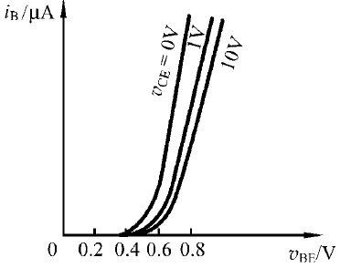
NPN三极管
+ + + + + + +
I_{e}
. . . . . . .
e
+ + + + + + +
一个发射极电子的选择
. . . . . . .
+ + + + + + +
. . . . . . .
V_{BE} > V_{T} :
下一步去哪里呢？
虽然b-c结好窄，但是b-c外加电场不欢迎我们过去，算了，从基极走吧! :P
V_{CE} > V_{T’} :
咦？b-c外加电场减弱了？不跟你们挤基极了，我要去集电极啦！☺
I_{c} > 0
V_{CE} 继续增加 :
风向变啦！b-c外加电场集电极大大地欢迎我们呢！兄弟们上！☺
I_{b}减小，I_{c}增加
V_{CE} 还增加 :
兄弟们已经都过来啦， I_{c}没法再增高啦！
+ + + + + + +
. . . . . . .
+ + + + + + +
. . . . . . .
E
+ + + + + + +
+ + + + + + +
- - - -
b
- - - -
- - - -
- - - -
。 。 。 。
I_{b}
- - - -
- - - -
。 。 。 。
- - - -
- - - -
- - - -
- - - -
- - - -
- - - -
E
+ + + +
c
+ + + +
+ + + +
. . . .
+ + + +
. . . .
+ + + +
. . . .
+ + + +
I_{c}

Slide 18
NPN三极管
+ + + + + + +
I_{e}
. . . . . . .
e
+ + + + + + +
一个发射极电子的选择
. . . . . . .
+ + + + + + +
. . . . . . .
+ + + + + + +
截止区：b-e反偏或没有达到开启电压
. . . . . . .
V_{BE}< V_{T} :
发射极都是电子，好挤啊，好想去基极啊，
但是b-e结好宽，外加电场也太小，没人帮我，我跳不过去啊 ☹
I_{b}≈0
+ + + + + + +
. . . . . . .
E
+ + + + + + +
+ + + + + + +
输出特性:
类似FET管
饱和区
- - - -
i_{C}
i_{B3}
b
- - - -
- - - -
。 。 。 。
- - - -
i_{B2}
。 。 。 。
I_{b}
- - - -
。 。 。 。
- - - -
。 。 。 。
- - - -
放大区
i_{B1}
- - - -
。 。 。 。
- - - -
- - - -
i_{B} = 0
E
+ + + +
v_{CE}
c
O
截止区
+ + + +
. . . .
+ + + +
. . . .
+ + + +
. . . .
+ + + +
. . . .
+ + + +
I_{c}

Slide 19
NPN三极管
+ + + + + + +
I_{e}
. . . . . . .
e
+ + + + + + +
一个发射极电子的选择
. . . . . . .
+ + + + + + +
. . . . . . .
b-e正偏，b-c正偏
+ + + + + + +
V_{BE} > V_{T} :
外加电场增加啦！b-e结也变窄啦！可以去基区啦！☺
下一步去哪里呢？
b-c外加电场不欢迎我们过去，算了，从基极走吧! :P
V_{CE} > V_{T’} :
咦？b-c外加电场减弱了？不跟你们挤基极了，我要去集电极啦！☺
I_{c} > 0
V_{CE}继续增加 :
风向变啦！b-c外加电场集电极大大地欢迎我们呢！兄弟们上！☺
I_{c}正比于V_{CE}增加
V_{CE} 还增加 :
兄弟们已经都过来啦， I_{c}没法再增高啦！
. . . . . . .
+ + + + + + +
+ + + + + + +
. . . . . . .
. . . . . . .
E
+ + + + + + +
E
+ + + + + + +
+ + + + + + +
输出特性:
类似FET管
+ + + + + + +
饱和区
- - - -
- - - -
i_{C}
i_{B3}
b
b
- - - -
- - - -
- - - -
饱和区： b-e正偏，b-c从正偏到弱反偏
- - - -
。 。 。 。
。 。 。 。
- - - -
- - - -
i_{B2}
。 。 。 。
。 。 。 。
I_{b}
- - - -
I_{b}
- - - -
。 。 。 。
。 。 。 。
- - - -
- - - -
。 。 。 。
。 。 。 。
- - - -
- - - -
放大区
i_{B1}
- - - -
- - - -
。 。 。 。
- - - -
饱和区：b-e正偏， b-c从正偏到弱反偏
- - - -
- - - -
i_{B} = 0
- - - -
E
E
+ + + +
v_{CE}
+ + + +
c
c
O
截止区
+ + + +
+ + + +
. . . .
+ + + +
. . . .
+ + + +
. . . .
+ + + +
放大区：b-e正偏，b-c反偏
. . . .
+ + + +
I_{c}

Slide 20
NPN三极管
+ + + + + + +
I_{e}
. . . . . . .
e
+ + + + + + +
一个发射极电子的选择
. . . . . . .
+ + + + + + +
. . . . . . .
V_{CE} 很大 :
b-c结更宽了，基区本来就窄，这下更窄了：一不小心就冲到c极去了！☺
I_{c}还能略微增加
+ + + + + + +
. . . . . . .
+ + + + + + +
. . . . . . .
E
+ + + + + + +
+ + + + + + +
- - - -
b
- - - -
- - - -
。 。 。 。
- - - -
。 。 。 。
I_{b}
- - - -
- - - -
- - - -
饱和区
- - - -
i_{C}
i_{B3}
- - - -
- - - -
E
i_{B2}
+ + + +
c
+ + + +
放大区
i_{B1}
+ + + +
+ + + +
i_{B} = 0
+ + + +
. . . .
v_{CE}
+ + + +
I_{c}
O
截止区

Slide 21
总结：BJT输入特性
i_{B} = f (v_{BE})⏐v_{CE=常数}
+
i_{B}
i_{C}
类似于PN结的正向特性
v_{CE}增大，特性曲线右移
保持v_{BE}不变， v_{CE}从零逐渐增大，集电结从正偏进入反偏，集电极收集电子，基区复合减少，I_{B}减小
当v_{CE}≥1V时，特性曲线几乎重合在一起，即v_{CE}对输入特性几乎无影响
+
v_{CE}
v_{BE}
–
–
Notes:
共发射极接法的输入特性曲线其中v_{CE}=0V的那一条相当于发射结的正向特性曲线，当v_{CE}≥1V时， v_{CB}= v_{CE} - v_{BE}>0，集电结已进入反偏状态，开始收集电子，且基区复合减少， I_{C} / I_{B} 增大，特性曲线将向右稍微移动一些。但v_{CE}再增加时，曲线右移很不明显。
当uBE不变，uCE从零增大时，iB将减小
当uCE≥1V，输入特性曲线几乎重合在一起，即uCE对输入特性几乎无影响

Slide 22
总结：BJT输出特性
i_{C} = f (v_{CE})⏐_{iB=常数}
+
i_{B}
i_{C}
+
v_{CE}
截止区
发射结和集电结均为反偏
i_{B}≈0， i_{C}≈0
饱和区
发射结正偏，集电结正偏/弱反偏
i_{C} 随v_{CE}增大而增大
i_{C} ＜βi_{B}
放大区
发射结正偏，集电结反偏
i_{C} 随着v_{CE}增加只略有增加，几乎无关
i_{C} =βi_{B}
v_{BE}
–
–
饱和区
i_{C}
i_{B3}
i_{B2}
放大区
i_{B1}
i_{B} = 0
O
v_{CE}
工作在放大区是后面介绍的BJT放大电路的前提条件
截止区
Notes:
在vCE<1V,上升很陡，由于反向电压vCE将电子拉入iC的能力在增强;
在vCE>1V后，平坦上升，是由于集电极电场已经足够强，将发射极的大部分电子拉出;
上升倾斜的原因是由于随vCE 变大，集电极的厚度加宽，致使基区的有效宽度减少，这样基区内电子复合机会减少，即电流放大倍数β也相对变大，因此iC在vCE增大时仍有上升– 基区宽度调制效应
饱和区： IC达饱和， IC与IB不是β倍的关系， βIB>IC 。BE结正偏，BC结正偏 ，即UCE<UBE （UCE≈0.3V ，UBE≈0.7V）。
截止区： UBE< 死区电压， IB=0 ， IC=ICEO ≈0，（ ICEO穿透电流，很小， μA 级）。
第四种情况：发射结反偏，集电结正偏，此时BJT三极管不能正常工作，一般不考虑。

Slide 23
工作区域
+
i_{B}
i_{C}
+
v_{CE}
v_{BE}
–
–
饱和区
饱和区
i_{C}
i_{B3}
i_{B2}
放大区
放大区
i_{B1}
截止区
i_{B} = 0
O
v_{CE}
截止区
V_{BE} < V_{T} 截止
V_{BE} > V_{T} , V_{CE} 较小 (c-b正偏或弱反偏) 饱和
V_{BE} > V_{T} (b-e正偏) , V_{CE} 较大 (c-b反偏) 放大

Slide 24
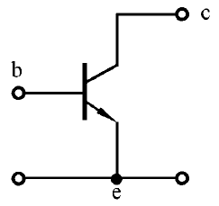
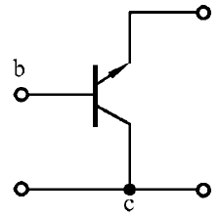
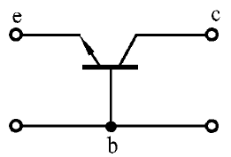
BJT连接方式
要使BJT有放大作用，必须保证
发射结正偏：保证三极中导电粒子最多的发射极能把自己的多子送到基极
集电结反偏：保证发射极来的多子能在电场的帮助下到达集电极（！此时基极和发射极各自的多子运动反而受到进一步压抑）
有三种连接方式，又称为三种组态
共基极
共发射极
共集电极
Notes:
根据信号输入和输出回路的公共电极

Slide 25



示例—判断BJT工作区域
根据测得的BJT三个电极对地电位，判断其工作区域
发射结正偏
集电结反偏
→ 放大
发射结正偏
集电结正偏
→ 饱和
发射结反偏
集电结反偏
→ 截止
要点：“放大/饱和/截止”的主语是 基极电流

Slide 26
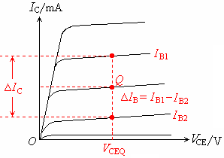
BJT主要性能参数
直流电流放大系数
交流电流放大倍数
β = ΔI_{C} / ΔI_{B}
β = I_{C} / I_{B}
在放大区相当大范围内:
Notes:
ICBO：集电极—基极间反向饱和电流，为发射极开路时，集电结反向饱和电流。
ICBO的下标CB代表集电极和基极，O是Open的字头，代表第三个电极E开路。它相当于集电结的反向饱和电流。
ICEO：集电极—发射极间反向饱和电流，又称为集-射间穿透电流，相当基极开路时，集电极和发射极间的反向饱和电流，即输出特性曲线IB=0那条曲线所对应的Y坐标的数值。

Slide 27
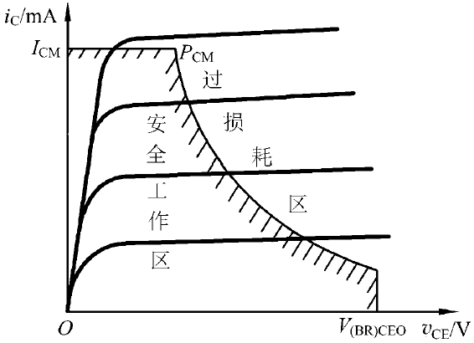

BJT主要性能参数(续)
集电极最大允许电流ICM
集电极最大允许功耗PCM
PCM = VCE*IC
反向击穿电压
V(BR) CEO：基极开路时，集电极和发射极间的击穿电压
Notes:
反向击穿电压表示三极管电极间承受反向电压的能力
下标BR代表击穿之意，是Breakdown的字头，C、B代表集电极和基极，O代表第三个电极E开路。
集电极电流IC上升会导致三极管的β值的下降，当β值下降到正常值的三分之二时的集电极电流即为ICM。

Slide 28
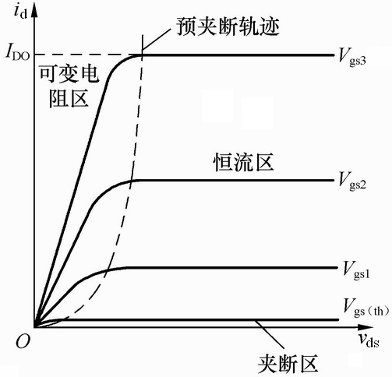
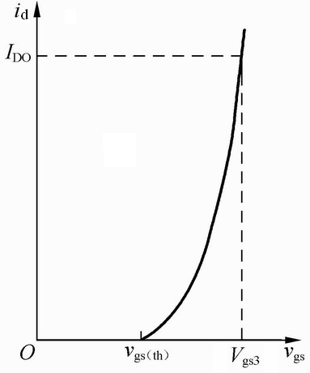
BJT 三极管：
交流双极性，（b极）电流控制（e-c间）电流
i_{C}
饱和区
i_{B3}
+
i_{B2}
i_{B}
i_{C}
放大区
i_{B1}
+
v_{CE}
v_{BE}
截止区
i_{B} = 0
–
–
O
v_{CE}
FET三极管：单极性，（g-B间）电压控制（d-s）通断
i_{d} = f (v_{ds})⏐
i_{d} = f (v_{gs})⏐
_{vgs=常数}
_{vds=常数}
i_{d}
d
+
g
v_{ds}
+
v_{gs}
s
–
–
Notes:
共发射极接法的输入特性曲线其中v_{CE}=0V的那一条相当于发射结的正向特性曲线，当v_{CE}≥1V时， v_{CB}= v_{CE} - v_{BE}>0，集电结已进入反偏状态，开始收集电子，且基区复合减少， I_{C} / I_{B} 增大，特性曲线将向右稍微移动一些。但v_{CE}再增加时，曲线右移很不明显。
当uBE不变，uCE从零增大时，iB将减小
当uCE≥1V，输入特性曲线几乎重合在一起，即uCE对输入特性几乎无影响

Slide 29
作业
电子技术基础-模拟部分
P183：
5.1.1-3

